Slide 1
Lập trình php1
Session & cookie

Slide 2
Mục tiêu
Cookie
Session
PHP & PDO

Slide 3
Phần 1

Slide 4
Cookie
Cookie được sử dụng để lưu trữ thông tin ở phía máy tính của client
Cookie là một tập tin nhỏ (4KB) mà webserver chỉ định lưu trữ trên client
Cookie không bị mất đi khi đóng ứng dụng. Cookie phụ thuộc vào thời gian sống được thiết lập
Cookie thường được thiết lập trên HTTP header

Slide 5
Cookie
Thiết lập cookie với PHP
Dùng hàm setcookie
Setcookie phải được gọi trước bất kỳ output nào được gửi đến trình duyệt.
Setcookie có tổng 5 tham số nhưng thường được chứa 3 tham số chính là name, value và expiration date
Cú pháp (thường sử dụng)

Slide 6
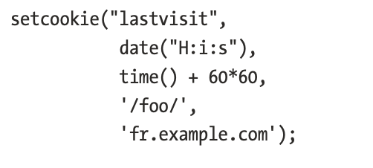
Cookie
Cú pháp (đầy đủ)
Giải thích các tham số
Name: tên cookie
Value: được thiết lập bằng hàm date
Expiration data (ngày hết hạn) được đo bằng giây và thường được thiết lập tương đói so với thời gian hiện tại tính bằng giây, được truy xuất thông qua hàm time
Có thể cung cấp them 2 đối số tuỳ chọn: path và domain

Slide 7
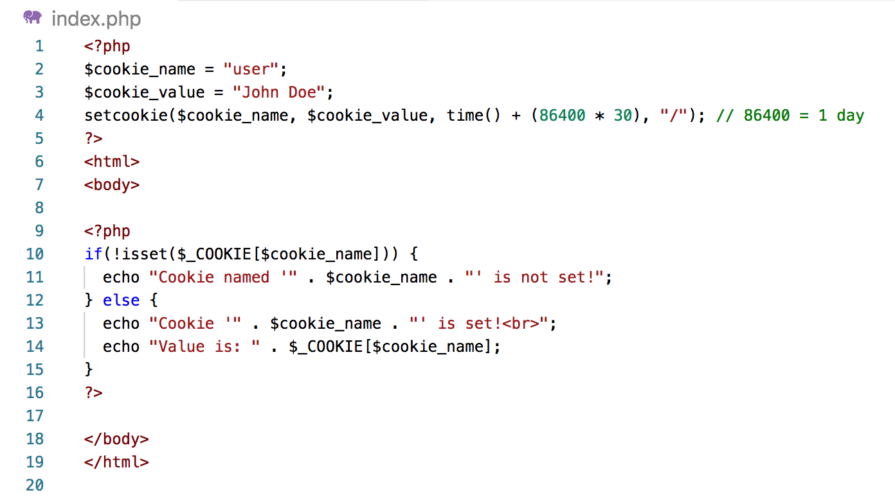
Cookie
Ví dụ

Slide 8

Cookie
Để sửa đổi cookie chỉ cần đặt lại cookie bằng hàm setcookie()
Có thể xóa cookie theo cách thủ công bằng cách tạo lại cookie đó với ngày hết hạn cũ. Sau đó, nó sẽ bị gỡ bỏ khi đóng trình duyệt.
Hoặc // set the expiration date to one hour ago setcookie("user", "", time() - 3600);
Kiểm tra cookie có được bật hay không: count($_COOKIE) > 0

Slide 9
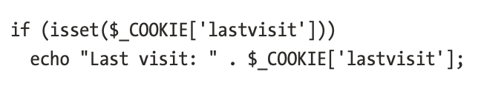
Cookie
Cookie array
Có thể đặt cookie cho người dùng (user). cookie này sẽ được gửi cùng lần tiếp theo khi người dùng đó xem một trang trên cùng domain. Sau đó, nó có thể được truy cập thông qua mảng
$ _COOKIE.

Slide 11
Phần 2

Slide 12
PHP & MySQLi: Session
Session là cách để lưu trữ thông tin (trong các biến) trên nhiều pages
Ví dụ:
1 session: mở ứng dụng, thực hiện 1 số thay đổi, đóng ứng dụng
máy tính biết bạn mở/đóng ứng dung lúc nào, làm gì nhưng server thì không
Biến session lưu trữ thông tin người dùng được sử dụng trên nhiều page (username, shoping cart,….)
Mặc định, biến session kéo dài cho đến khi người dùng đóng trình duyệt.

Slide 13

PHP & MySQLi: Session
Bắt đầu session
Để bắt đầu session, sử dụng hàm session_start. Hàm này phải xuất hiện trước bất kỳ output nào được gửi đến web
Hàm session_start đặt trên máy tính của khách hàng, chứa một id được sử dụng để liên kết máy khách với phiên. Nếu máy khách đã có một phiên đang diễn ra, chức năng sẽ tiếp tục phiên đó thay vì bắt đầu một phiên mới.

Slide 14
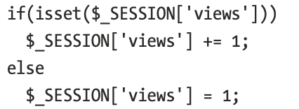
PHP & MySQLi: Session
Session array
Khi phiên bắt đầu, mảng $ _SESSION được sử dụng để lưu trữ dữ liệu phiên cũng như truy xuất dữ liệu đó.
Ví dụ: số lượt xem trang được lưu trữ bằng mã sau. Lần đầu tiên trang được xem, phần tử phiên được khởi tạo thành một phần tử.
Phần tử này hiện có thể được truy xuất từ ​​bất kỳ trang nào trên miền miễn là session_start được gọi trên đầu trang đó.

Slide 15

PHP & MySQLi: Session
Xoá session
Một session được đảm bảo sẽ kéo dài cho đến khi người dùng rời khỏi trang web. Sau đó, trình thu gom rác có quyền xóa session đó.
Để loại bỏ một biến session theo cách thủ công, có thể sử dụng hàm unset. Để loại bỏ tất cả các biến phiên, có hàm session_destroy.

Slide 16
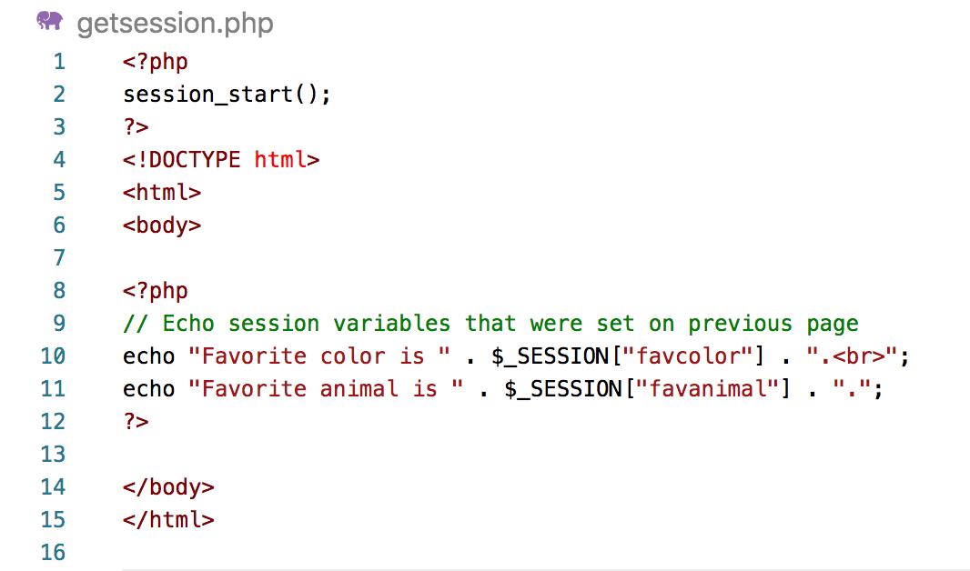
PHP & MySQLi: Session
Ví dụ: lấy giá trị biến session.

Slide 17
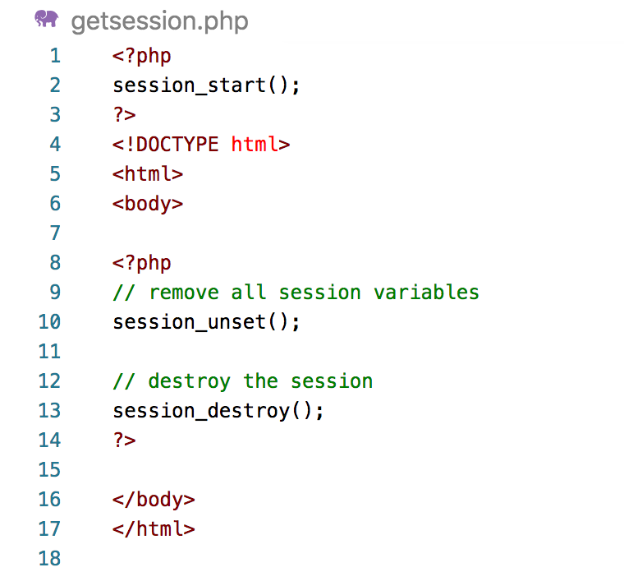
Session
Xoá tất cả các biến global session và huỷ session: session_unset() và session_destroy()

Slide 18
So sánh giữa Cookie và Session
Cookie | Session
Cookie được lưu trữ trên trình duyệt của người dùng. | Session không được lưu trữ trên trình duyệt.
Dữ liệu cookie được lưu trữ ở phía client. | Dữ liệu session được lưu trữ ở phía server.
Dữ liệu cookie dễ dàng sửa đổi hoặc đánh cắp khi chúng được lưu trữ ở phía client. | Dữ liệu session không dễ dàng sửa đổi vì chúng được lưu trữ ở phía máy chủ.
Dữ liệu cookie có sẵn trong trình duyệt đến khi expired. | Sau khi đóng trình duyệt sẽ hết phiên làm việc (session)
Notes:
https://code-boxx.com/simple-php-login-without-database/

Slide 20
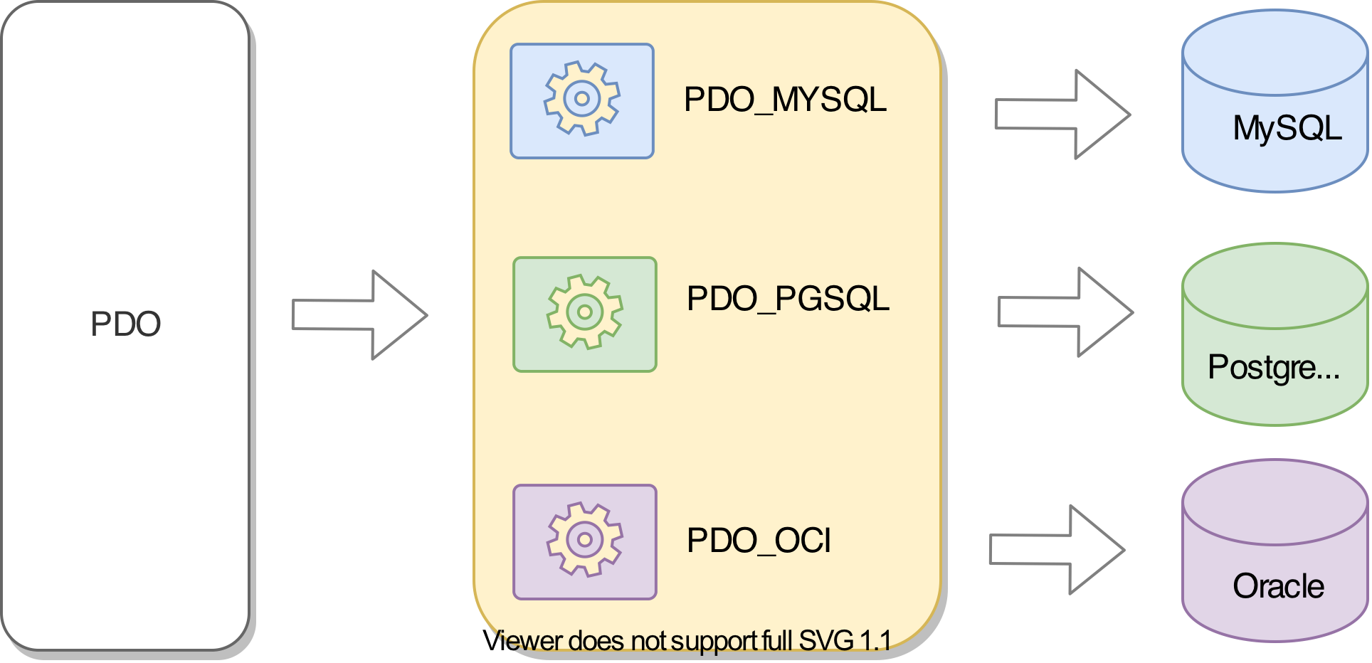
PHP & PDO
PHP Data Objects (PDO) là một lớp truy xuất cơ sở dữ liệu cung cấp một phương pháp thống nhất để làm việc với nhiều loại cơ sở dữ liệu khác nhau.
Khi làm việc với PDO bạn sẽ không cần phải viết các câu lệnh SQL cụ thể mà chỉ sử dụng các phương thức mà PDO cung cấp.

Slide 21
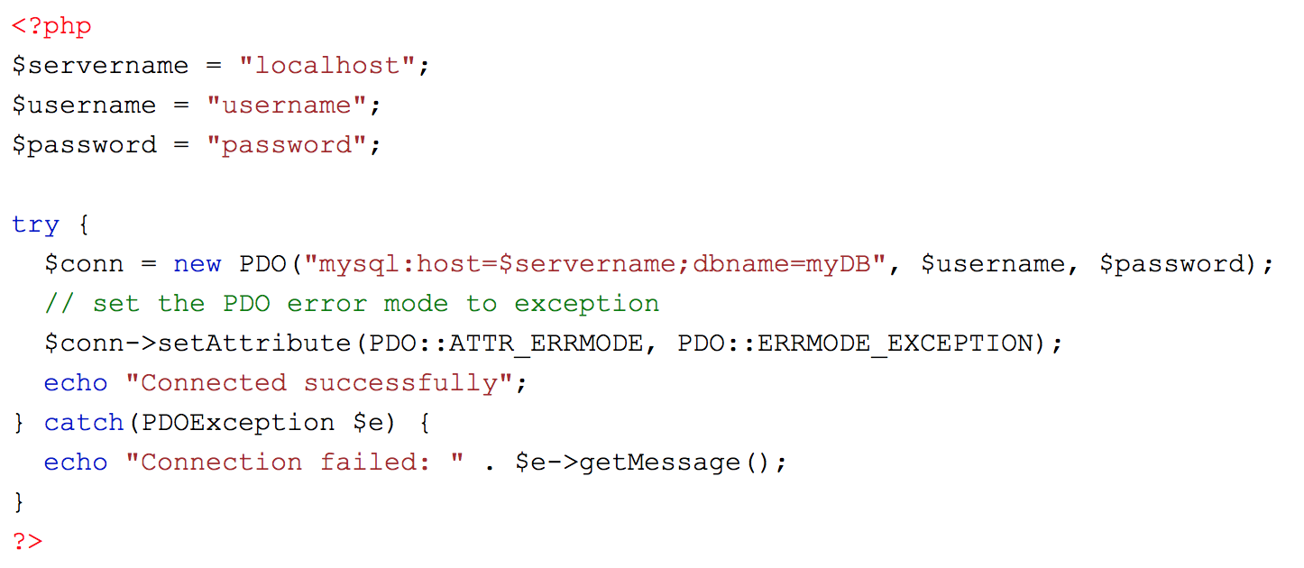
PHP & PDO Connection

Slide 22
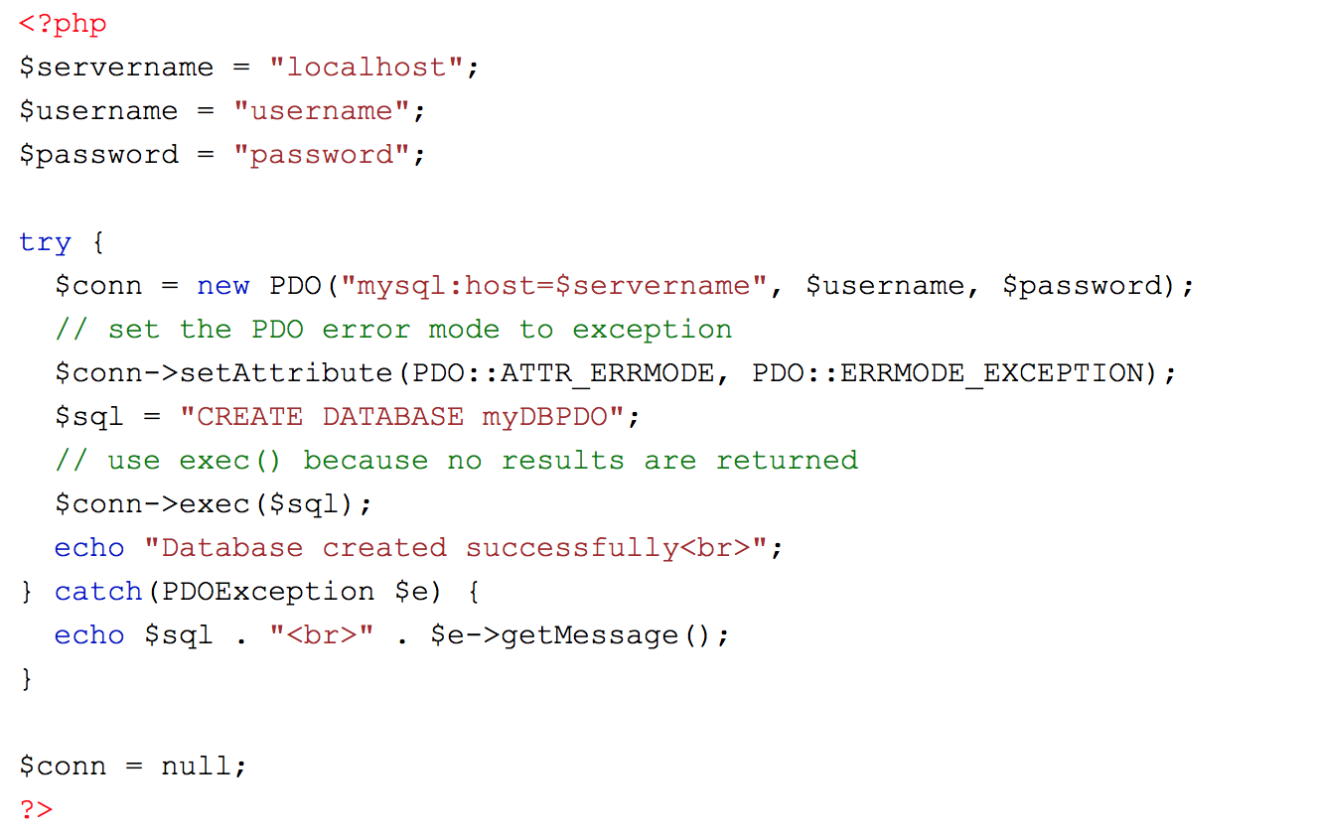
PHP & PDO Tạo một sample database

Slide 23
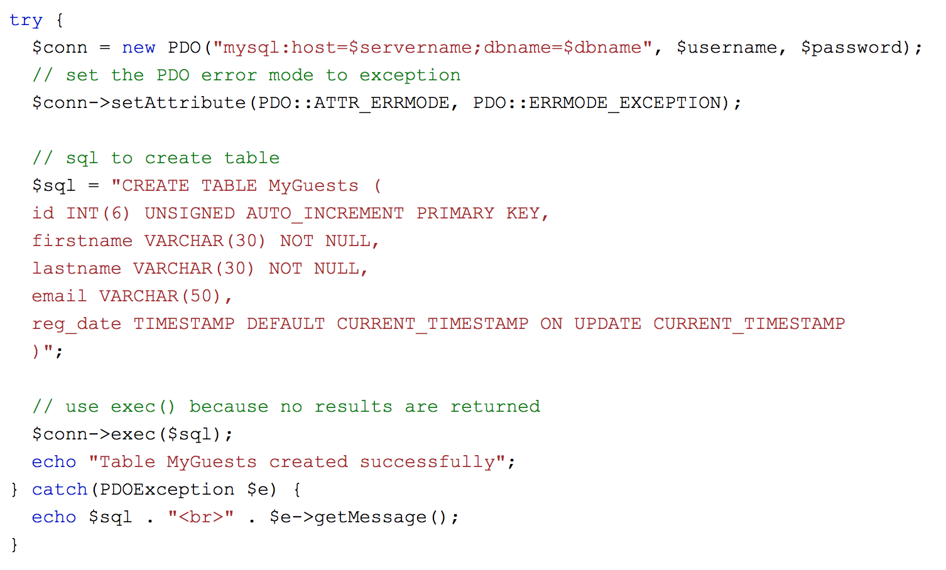
PHP & PDO Tạo một table

Slide 24
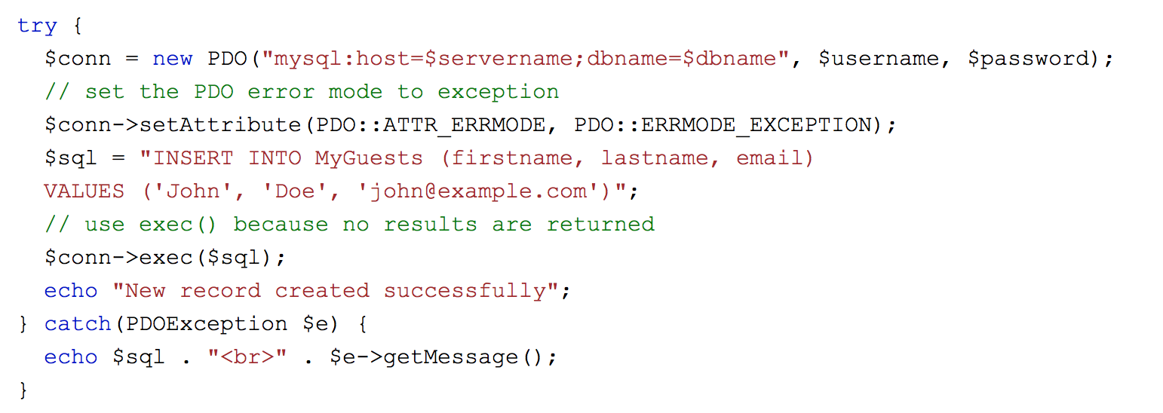
PHP & PDO Insert

Slide 25
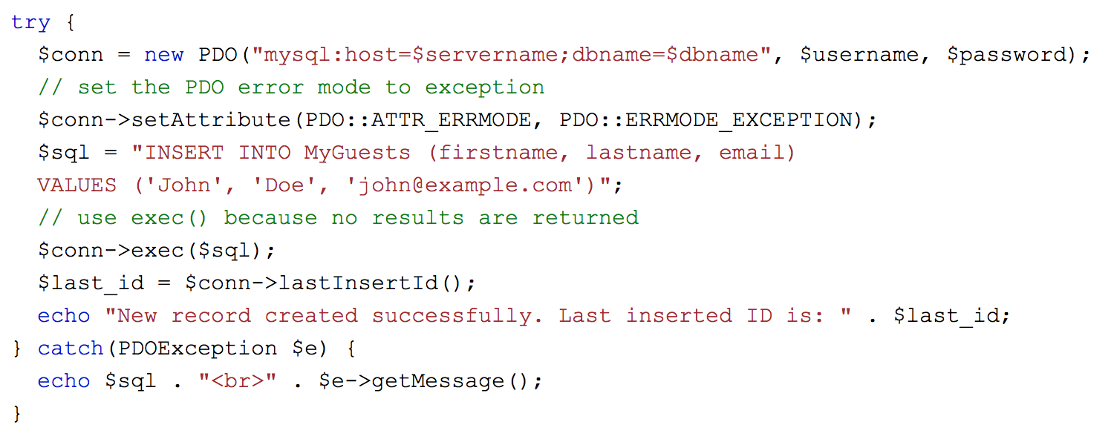
PHP & PDO Lấy ID của record cuối cùng

Slide 26
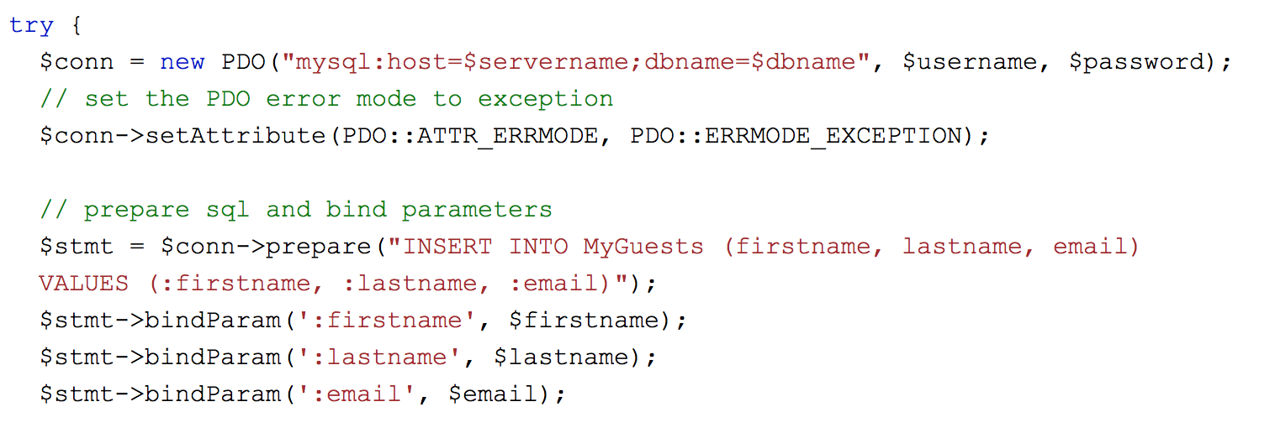
PHP & PDO prepare statement

Slide 27
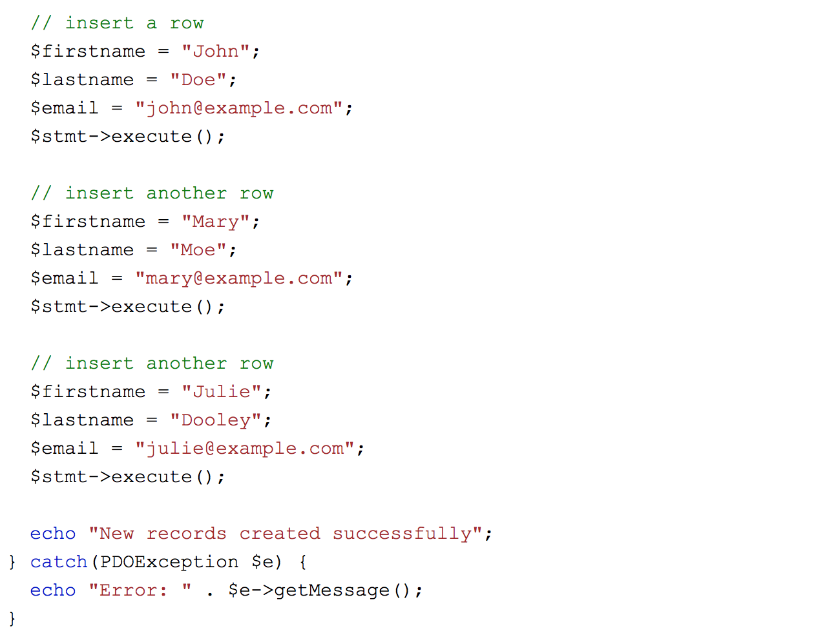
PHP & PDO prepare statement

Slide 28
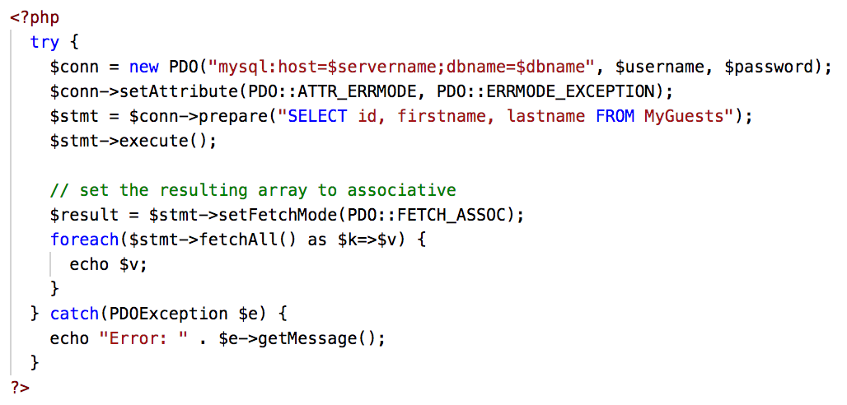
PHP & PDO SELECT
Câu truy vấn

Slide 29
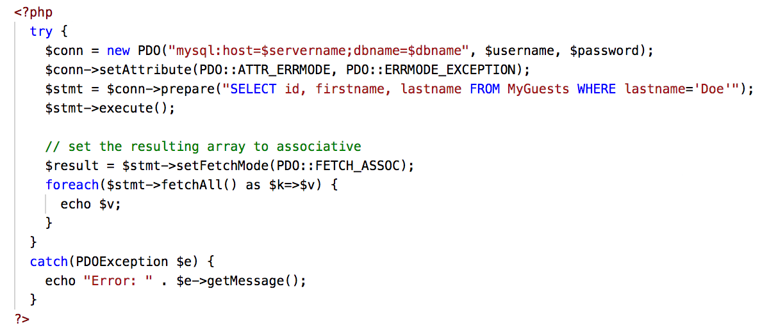
PHP & PDO SELECT….WHERE
Câu truy vấn

Slide 30
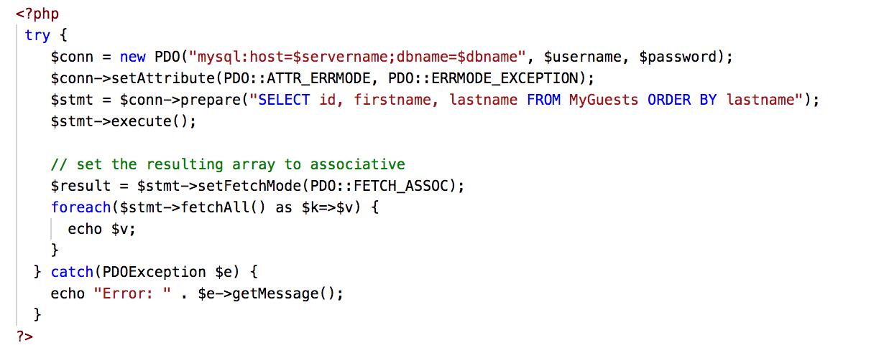
PHP & PDO SELECT….ORDER BY
Câu truy vấn

Slide 31
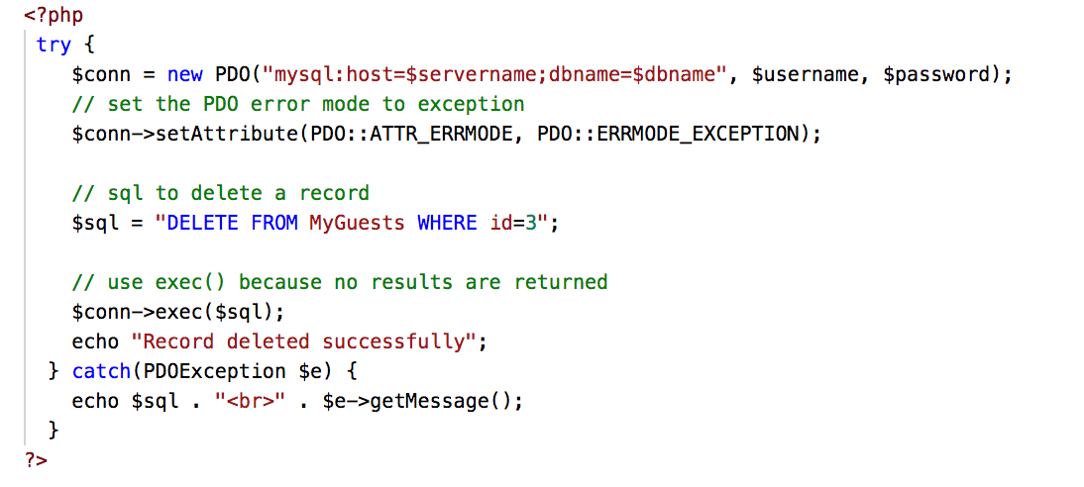
PHP & PDO DELETE

Slide 32
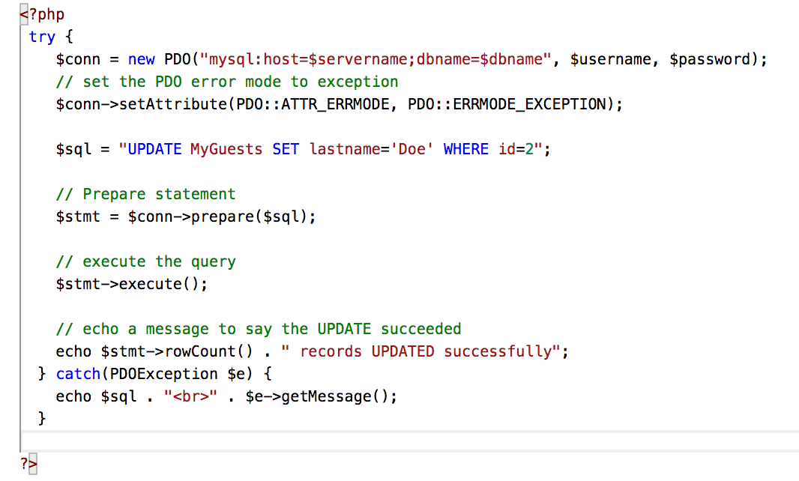
PHP & PDO UPDATE

Slide 33
Sumarry
PHP & MySQLi INSERT
PHP & MySQLi UPDATE
PHP & MySQLi DELETE
PHP & MySQLi Tìm kiếm sản phẩm
PHP & MySQLi prepare statements

Slide 34


